Slide 1
Презентация к лабораторной работе №1
Дисциплина: Администрирование локальных сетей
Студент: Шагабаев Д.А.
Группа: НПИбд-02-18

Slide 2
Цель работы:
Установка инструмента моделирования конфигурации сети Cisco Packet Tracer, знакомство с его интерфейсом.

Slide 3
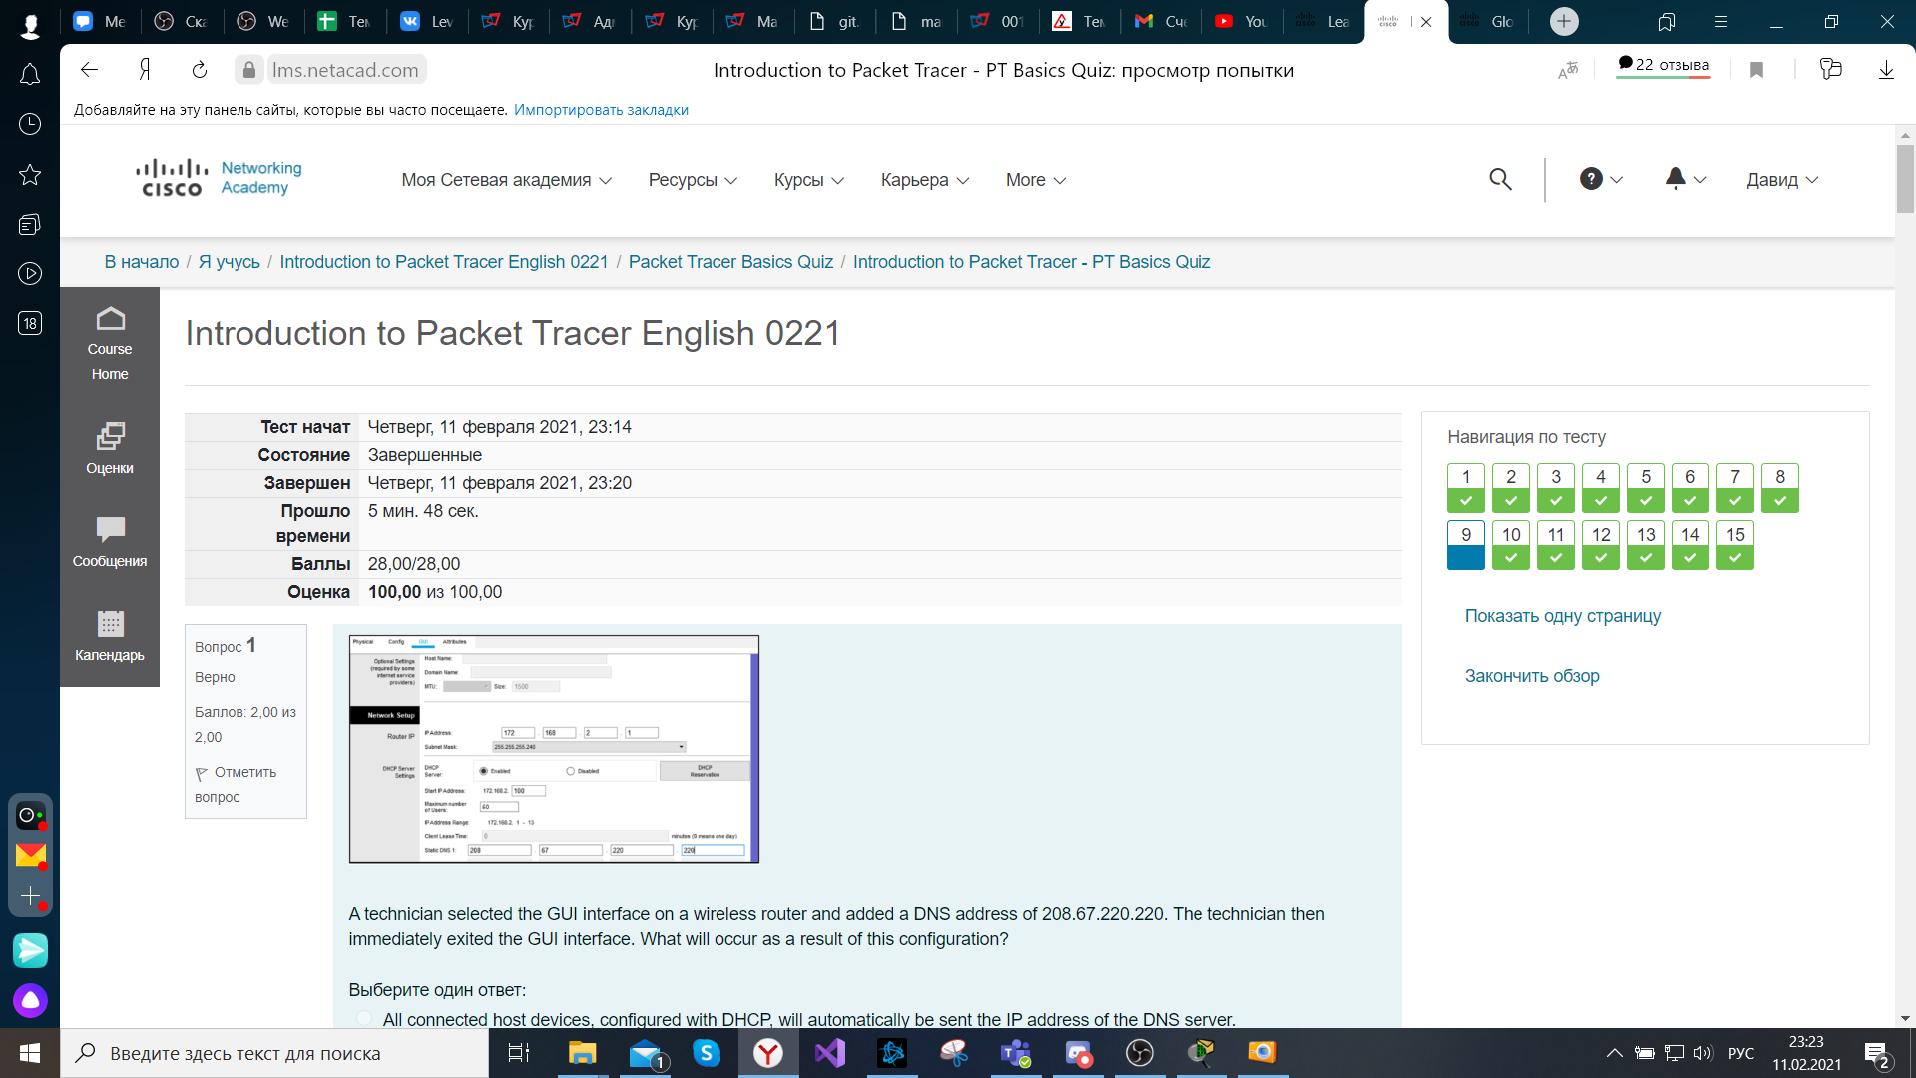
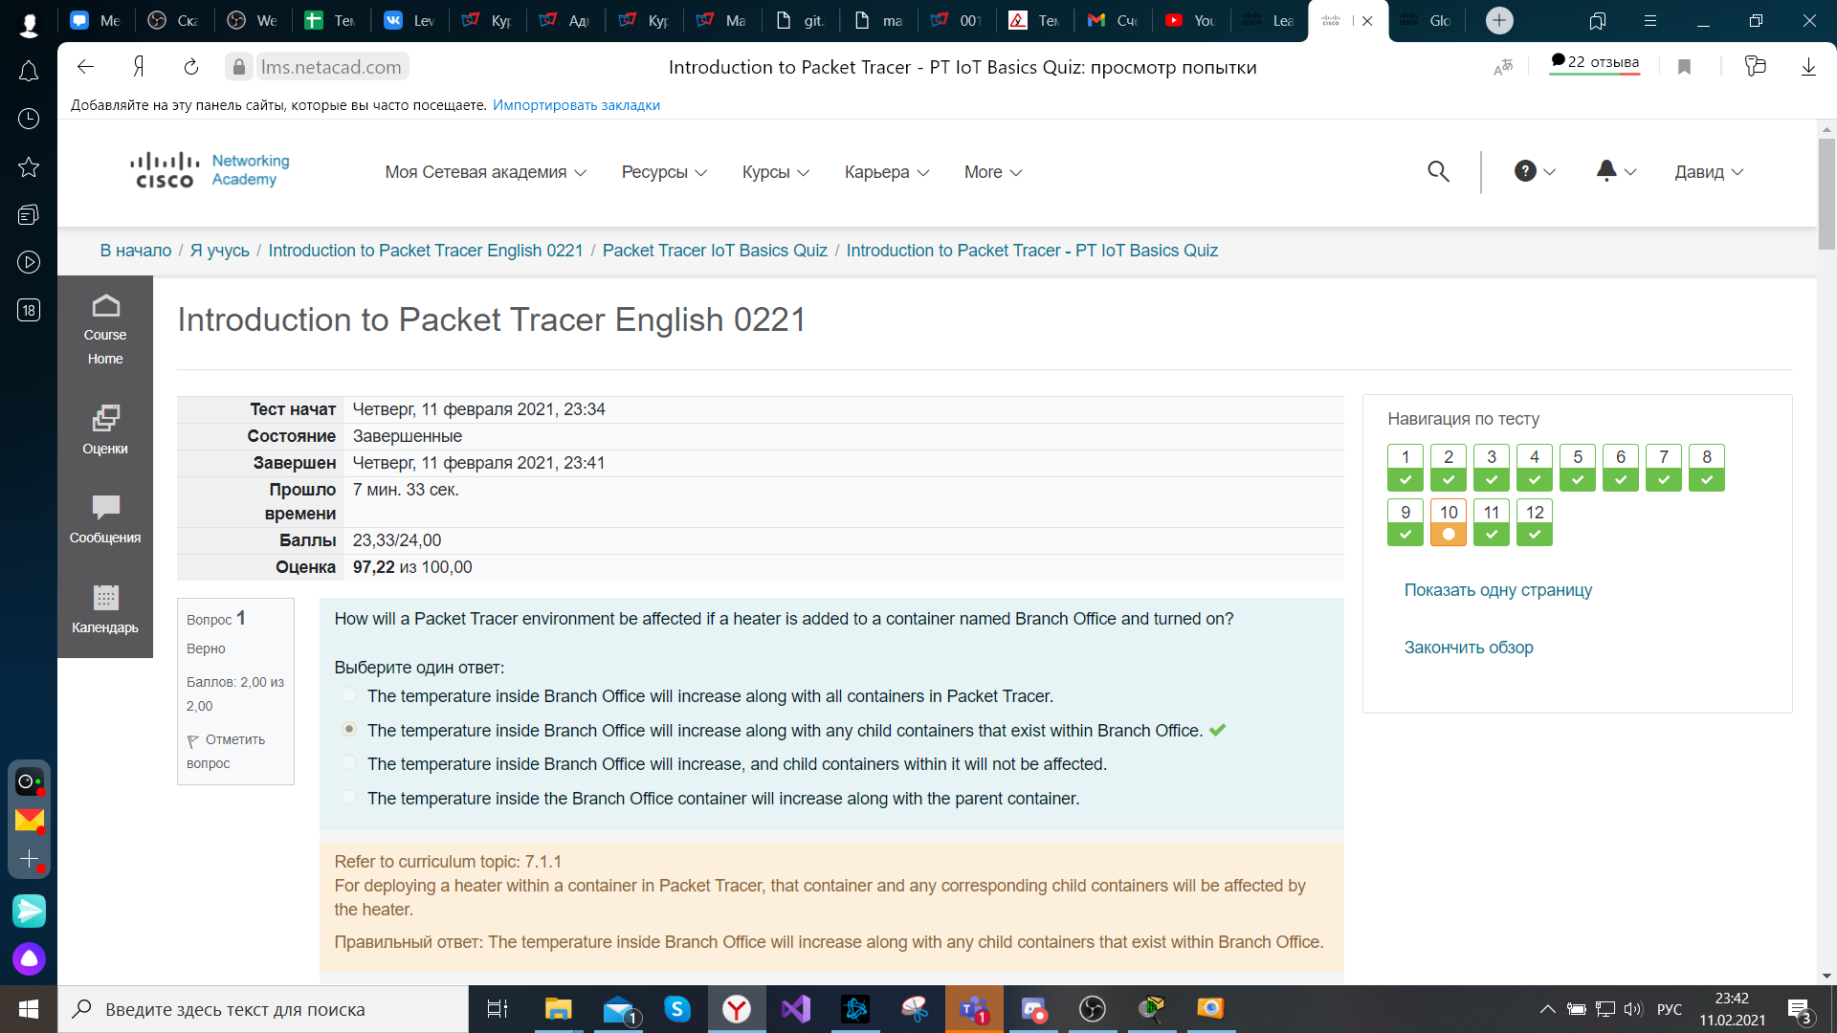
Порядок выполнения работы:
Перейдём на страницу курса Packet Tracer 101 0317g2 и изучим содержание курса.

Slide 4
Выполним следующие действия по построению небольшой сети, состоящей из маршрутизатора, двух коммутаторов и двух компьютеров пользователей:
в логической рабочей области разместим маршрутизатор типа Router 2901, два коммутатора типа Switch 2960, два оконечных устройства (End Devices) типа PC-PT Generic;
зададим имена коммутаторам сети, используя как возможности графического интерфейса для первого коммутатора, так и возможности командной строки для второго коммутатора, введя последовательно команды: enable, configure terminal, hostname S02;
для оконечного устройства PC01 через графический интерфейс зададим gateway-адрес 192.168.1.1, ip-адрес 192.168.1.2 с маской сети 255.255.255.0, а для для оконечного устройства PC02 — gateway-адрес 192.168.2.1, ip-адрес 192.168.2.2 с маской сети 255.255.255.0;
соединим элементы сети, используя соответствующие коннекторы;
на маршрутизаторе с помощью командной строки зададим его имя и адреса на интерфейсах G0/0 и G0/1. (см слайд 5)
используя командную строку (Command Prompt) на PC01, проверим доступность узла PC02, применив команду ping 192.168.2.1.

Slide 5
Enable
configure terminal
hostname R01
interface g0/0
ip address 192.168.1.1 255.255.255.0
no shutdown
exit
interface g0/1
ip address 192.168.2.1 255.255.255.0
no shutdown
exit
write memory

Slide 6
Вывод:
Мы установили инструмент моделирования конфигурации сети Cisco Packet Tracer и познакомились с его интерфейсом.

